Slide 1

Core-V-Tech
“Descifrando el lenguaje de las máquinas”

Slide 2


1. Aprendizaje
BINARIO ¿Qué es? Y ¿Cómo funciona? Sistema de numeración base 2: 0 y 1
HEXADECIMAL ¿Qué es? Y ¿Por qué se usa? Sistema de base 16 (0-9 y A-F). Se usa en programación para entender mejor el binario.
APLICACIONES Uso de sistemas en soporte técnico

Slide 3
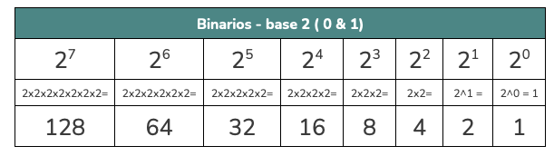
BINARIO
Es el sistema de numeración que utilizan las computadoras internamente.
Cada uno de estos dígitos se llama bit (la unidad de información más pequeña).
Sistema a base de dos dígitos
1 & 0
(encendido & apagado)

Slide 4
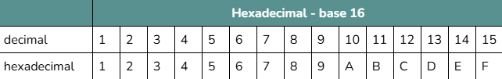
HEXADECIMAL
A los humanos nos cuesta mucho leer filas largas de unos y ceros (binario).
El hexadecimal compacta el código.
Sistema a base de dieciseis dígitos

Slide 5
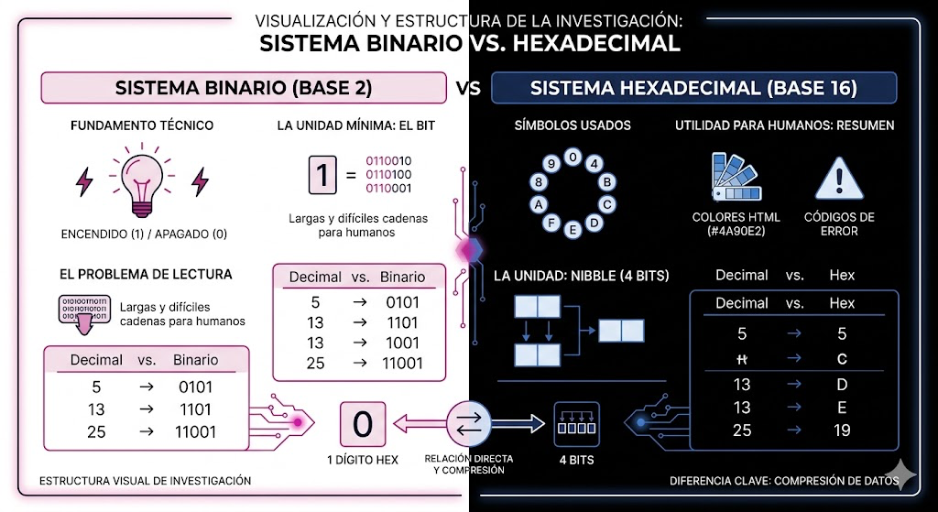
Casos de uso: binario vs hexadecimal
Binario: lenguaje de las máquinas Hexadecimal: lenguaje resumido para humanos

Slide 6
La importancia a nivel técnico
Direcciones IP (IPv4 en binario)
Se utiliza para verificar la conectividad de los equipos y diagnosticar problemas de red.
Direcciones MAC (Hexadecimal)
Se utiliza para identificar dispositivos específicos en la red, controlar accesos y resolver problemas de conectividad.
Comandos como ping, ipconfig, ifconfig
Se utilizan para diagnosticar fallas de conectividad paso a paso.

Slide 7



Desconocimiento
Un técnico que no comprende estos conceptos trabajará "adivinando" o dependiendo enteramente de herramientas automatizadas. No sabrá interpretar un análisis de Wireshark, no podrá segmentar redes de forma manual y tardará mucho más en resolver problemas de enrutamiento complejos.

Slide 8
Reflexiones individuales ¿Por qué no ignorarlo?
Ana: porque son la base del funcionamiento de las computadoras, redes y dispositivos
Iván: Un técnico que no entiende binario solo copia comandos. Un técnico que lo entiende, resuelve problemas.
Itzel: Son la base del funcionamiento de las computadoras, redes y sistemas digitales, comprender los sistemas permite diagnosticar problemas con mayor precisión y tomar decisiones técnicas para resolverlo.
Armando:El binario y el hexadecimal no son solo teoría matemática, sino las herramientas reales que nos permiten diagnosticar redes, leer errores de hardware y dejar de adivinar en soporte técnico.
Dani Rubí:Porque son la base real en la que operan las redes, las direcciones IP y las direcciones MAC. Si los ignoramos, terminamos trabajando a ciegas y "adivinando" las soluciones en lugar de diagnosticar el problema de verdad.

